Slide 1
Desenvolvimento de Multiplexador MPEG2 para o Sistema Brasileiro de TV Digital
Lucas Pereira Endres

Slide 2
Sumário
Introdução
Normas internacionais e brasileiras
Desafios do Projeto
Desenvolvimento do Projeto
Futuras Modificações e Conclusões
Notes:
Normas: ISO/IEC 13818-1 e ABNT NBR15603
Desafios do Projeto: Sincronismo entre áudio e vídeo e Geração de Múltiplos Serviços

Slide 3
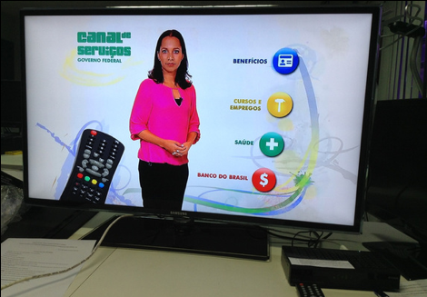
Introdução
Porque investir na modernização da televisão para o digital?
Cobertura da maior parte do território
Melhora na qualidade da recepção
Inclusão Social pela Interatividade da TV digital
Busca de Emprego
Marcação de Exames
Proposta do Projeto
Pesquisar ferramentas Open Source
que implementem a Systems Layer e
Adaptá-las à norma brasileira
Notes:
Cobertura da maior parte do território → 98% terrestre e 100% satélite, internet cobre 100% do território mas é PAGA.
Fonte: Comercial Globo e Teleco/ANATEL
Melhora na qualidade da imagem → aumento do interesse dos telespectadores

Slide 4
Proposta do Projeto
Estudar as Normas e identificar diferenças entre elas
Pesquisar ferramentas Open Source para multiplexação
Compatibilizá-las à norma brasileira

Slide 5
Nomenclatura
Elementary Stream (ES)
Bitstreams de saída dos codificadores de vídeo ou áudio
Transport Stream (TS)
Bitstream de saída do multiplexador
Composto por múltiplos ESs e dados de controle
PID
Ponteiro para o endereçamento dos diferentes ESs e dados
Programa / Serviço
É comparável ao conceito de canal analógico
Conjunto de Streams de Áudio, Vídeo e Dados(closed caption, interatividade)

Slide 6
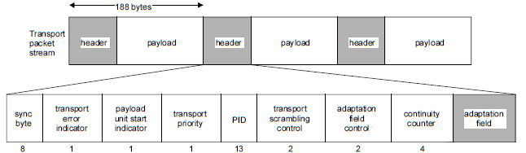
Nomenclatura
Elementary Stream
Fluxo de vídeo ou áudio codificados nos padrões da norma
Programa / Serviço
É comparável ao conceito de canal analógico
Conjunto de Streams de Áudio, Vídeo e Dados(closed caption, interatividade)
PID
Espécie de ponteiro para a localização das informações
RETIRAR?

Slide 7
Normas
ISO/IEC 13818-1 (MPEG2)
Padrão Internacional de multiplexação
Padronização do Transport Stream e das tabelas de dados
ABNT NBR 15603
Baseada na MPEG2 e ARIB STD-B10
Padrões de codificação de A/V diferentes
H.264 (MPEG4) em vez de H.262
HE-AAC em vez de AAC
Tabelas adicionais
Notes:
ISO13818 → Conhecida como MPEG2
H.264 tem melhor qualidade de vídeo para a mesma taxa de bits
HE-AAC tem tem taxa de bits menor que AAC para a mesma qualidade
No próximo slide, as tabelas obrigatorias

Slide 8
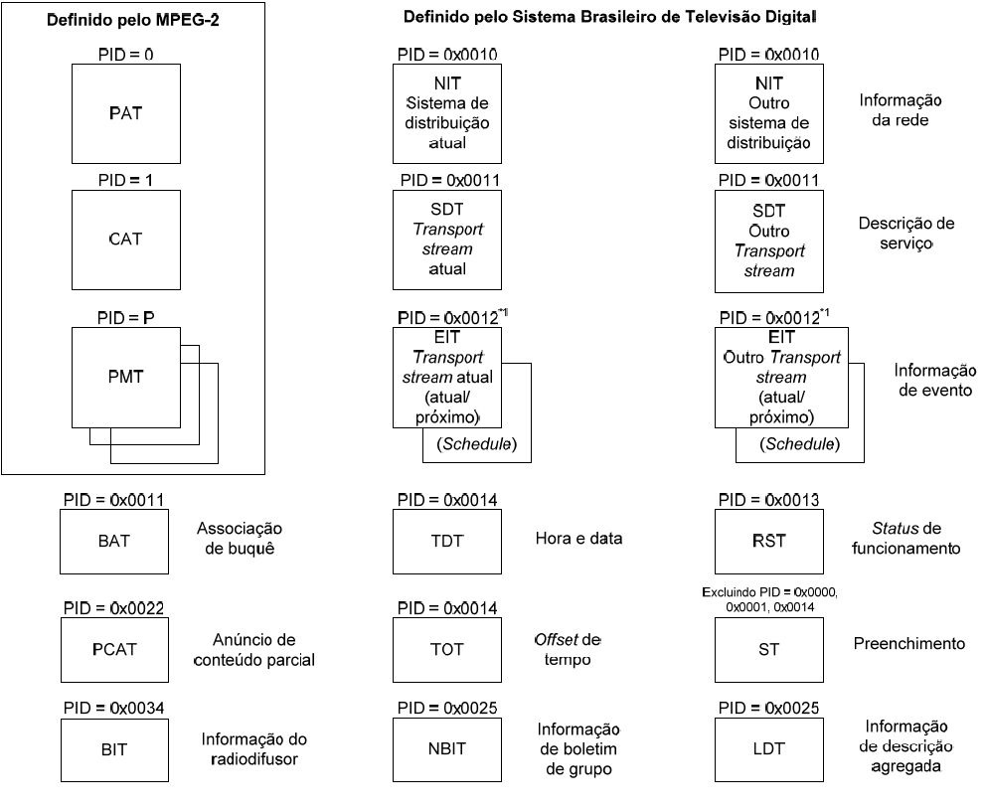
Normas
Verde:
Tabelas obrigatórias
Para o MPEG2
Vermelho:
Tabelas obrigatórias
Para o SBTVD
Descritores
obrigatórios

Slide 9

Diagrama de Blocos do Sistema
Error Correction Encoder
Video Encoder
Video
Video Elementary Stream
Modulator
Audio Encoder
MPEG2 Multiplexer
Audio Elementary Stream
Transport Stream
Audio
010110101010110
PSI/SI Data

Slide 10
Sincronismo – PCR
27MHz
Time
Oscilador de Referência
~
ES #1
ES #2
27MHz
Divisor
/ 300
Contador
9 Bits
Gerador
PSI/SI
90KHz
Contador
33 Bits
Time
Header
Ad. Field
Payload
PCR
PCR_Base
PCR_Ext
PCR
TS Packet
PTS
PTS
MPEG2 Multiplexer

Slide 11
Sincronismo – PCR
27MHz
Time
Oscilador de Referência
~
Video
Encoder
Audio
Encoder
27MHz
Divisor
/ 300
Contador
9 Bits
Gerador
PSI/SI
90KHz
Contador
33 Bits
Time
Header
Ad. Field
Payload
PCR
PCR_Base
PCR_Ext
PCR
TS Packet
PTS
PTS
MPEG2 Multiplexer

Slide 12
Sincronismo – PTS
Video
Encoder
27MHz
Time
MPEG2 Muxer
Oscilador de Referência
~
27MHz
Time
Divisor
/ 300
Contador
9 Bits
90KHz
Contador
33 Bits
PCR_Base
PCR_Ext
PCR
PCR
PTS
PTS
PTS

Slide 13
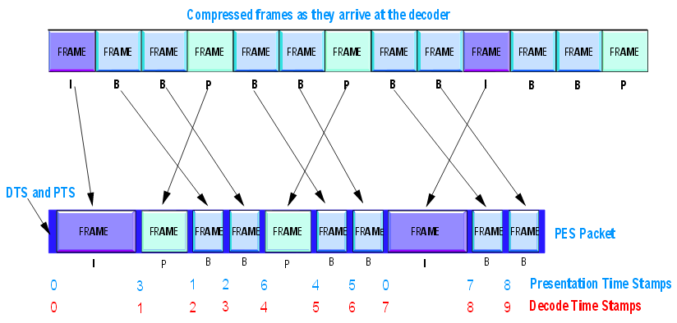
Sincronismo – DTS / PTS
0 1 2 3 4 5 6 7 8 9

Slide 14
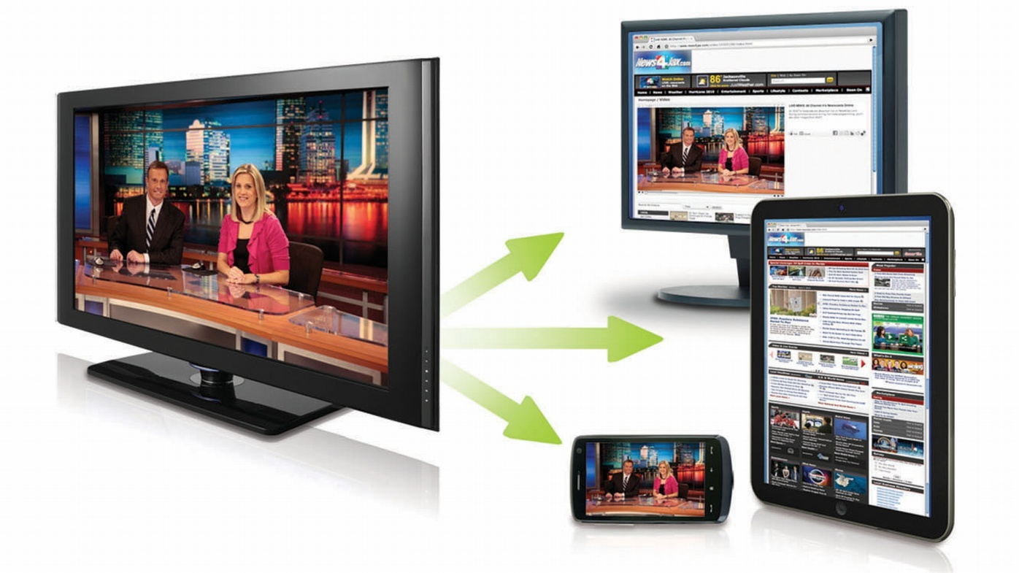
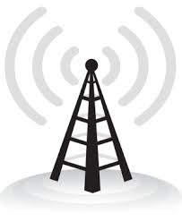
Múltiplos Serviços
HD 1080i(Full Seg) e LD(1-Seg) 320i
TV Fixa e Móvel
Robustez x Alcance
Mesma programação para
diferentes dispositivos
Canais Comerciais (RBS, SBT, Band)
SD 480i
TV Fixa
Múltiplos programas/serviços
Canais Públicos (Câmara Est/Fed, Ass. Leg., Senado)

Slide 15
Múltiplos Serviços
MpegTSWrite
MpegTSWriteStream
Video, PID 101
MpegTSWriteStream
Audio, PID 111
MpegTSSection
PMT
PID 4001
SID 1
EID 101,111,112
MpegTSWriteStream
Audio, PID 112
MpegTSSection
SDT
MpegTSSection
PAT
TID 0
SID 1 <> TID 4001
SID 2 <> TID 4002
MpegTSService
SID 1
MpegTSSection
PMT
PID 4002
SID 2
EID 201,211
MpegTSWriteStream
Video, PID 201
MpegTSService
SID 2
MpegTSWriteStream
Audio, PID 211

Slide 16
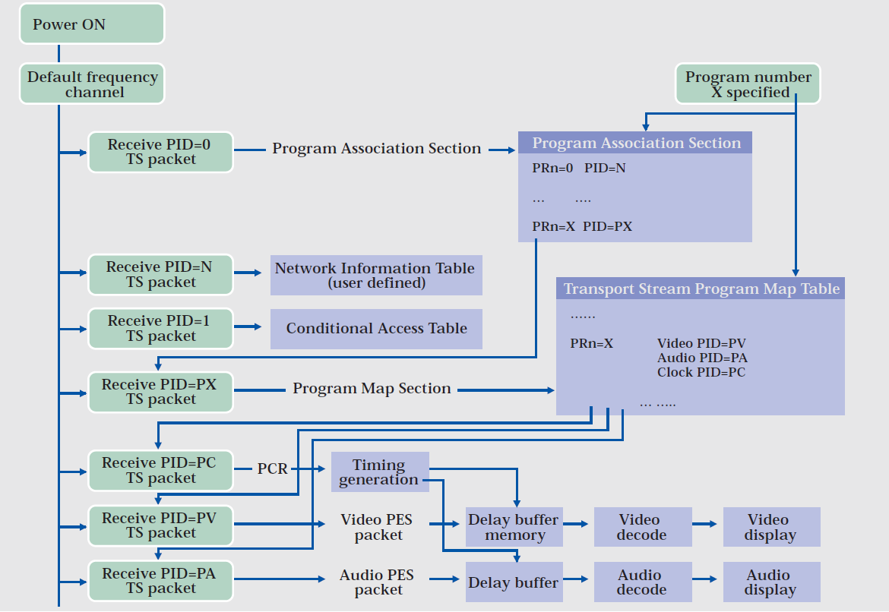
Inicialização do Demultiplexador
Sequência obrigatória de envio
para funcionamento
Ausência de Determinadas
informações inviabilizam
o recebimento
NIT e PAT têm PIDs normatizados
no SBTVD
RETIRAR?

Slide 17
Desenvolvimento do Projeto
Estrutura Disponível no LaPSI
Estação EiTV
Placa Moduladora DekTec
EiTV
DekTec
Error Correction Encoder
Video Encoder
Video Elementary Stream
Modulator
Video
MPEG2 Muxer
Transport Stream
Audio Encoder
Audio
Audio Elementary Stream
010110101010110
Data

Slide 18
Desenvolvimento do Projeto
Estrutura Disponível no LaPSI
Estação EiTV
Placa Moduladora DekTec
Dificuldades Atuais da Equipe
Sincronismo (geração de PCR/PTS)
Múltiplos Serviços (HD + LD ou N x SD)
Propostas do Projeto
Receber fluxos de vídeo e áudio codificados nos padrões do SBTVD
Entregar um fluxo TS com ESs sincronizados
Permitir a Geração de Múltiplos Serviços
Adicionar as Tabelas que não são obrigatórias para o MPEG2 e são para o SBTVD
Descritores de Conteúdo(língua áudio, closed captions)

Slide 19
Desenvolvimento do Projeto
Ferramentas OpenSource avaliadas
Ferramenta | Multi Serviços | LATM | SYNC
FFMPEG | NÃO | SIM | SIM
GPAC | SIM | NÃO | NÃO

Slide 20
Ferramenta Escolhida - FFMPEG
PRÓS
Eficiente para Codificação, Decodificação, Verificação e Exibição de Vídeo, Áudio e Legendas
Código Aberto, licença GPL, em linguagem C
Atualmente em desenvolvimento, atualizações diárias
Repositório público
CONTRAS
Não permite a criação de fluxos TS com múltiplos serviços
Não gera todas as tabelas obrigatórias no SBTVD, somente as do MPEG2
Difícil configuração e parametrização para obter sincronismo
Documentação escassa e com poucos exemplos

Slide 21
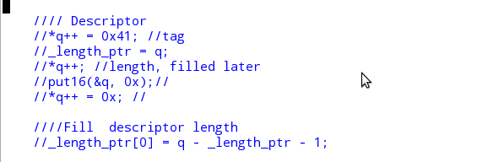
Ferramenta Escolhida - FFMPEG
Escolhida pois:
Código de fácil compreensão
Capacidade de codificação de fontes
Estruturas e Funções de geração dos streams reaproveitáveis para
Adição dos múltiplos Serviços
Adição das tabelas NIT, TOT, EIT
Adição dos descritores

Slide 22
Estado Atual do Desenvolvimento
Estado do Desenvolvimento das Propostas do Projeto
Entregar um fluxo TS com ESs sincronizados → SIM
Permitir a Geração de Múltiplos Serviços → SIM
Adicionar as Tabelas que não são obrigatórias para o MPEG2
e são para o SBTVD → EM PARTE
Falta a tabela EIT ( informações de horário de programas)
Descritores das Tabelas→ SIM
Descritores de Conteúdo(língua áudio, closed captions) → NÃO

Slide 23
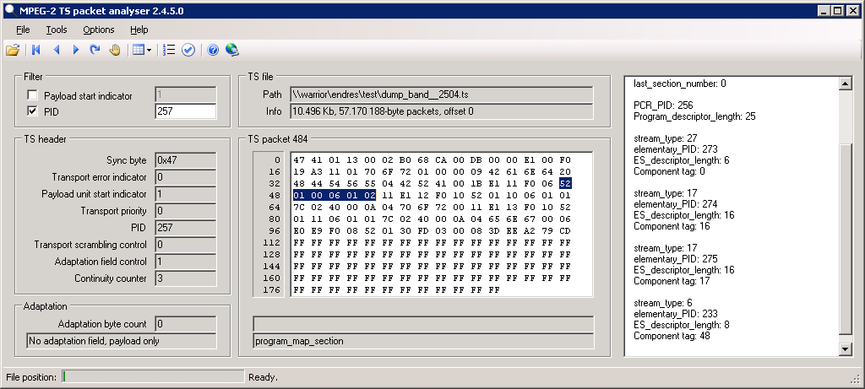
Estado Atual do Desenvolvimento
Estado do Desenvolvimento das Propostas do Projeto
Entregar um fluxo TS com ESs sincronizados → SIM
Permitir a Geração de Múltiplos Serviços → SIM
Adicionar as Tabelas que não são obrigatórias para o MPEG2
e são para o SBTVD → EM PARTE
Falta a tabela EIT ( informações de horário de programas)
Descritores das Tabelas→ SIM
Descritores de Conteúdo(língua áudio, closed captions) → NÃO

Slide 24
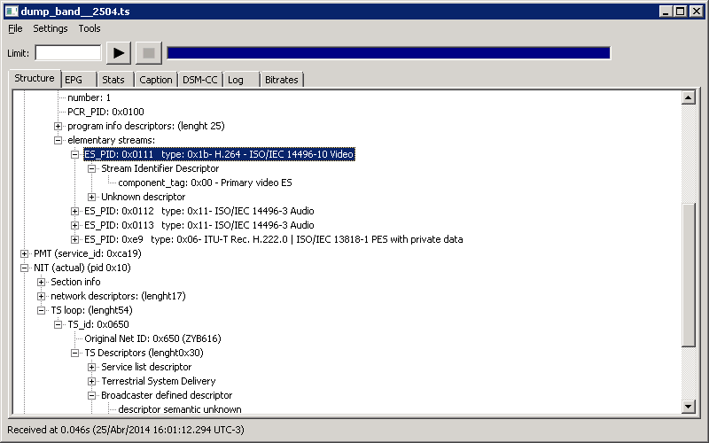
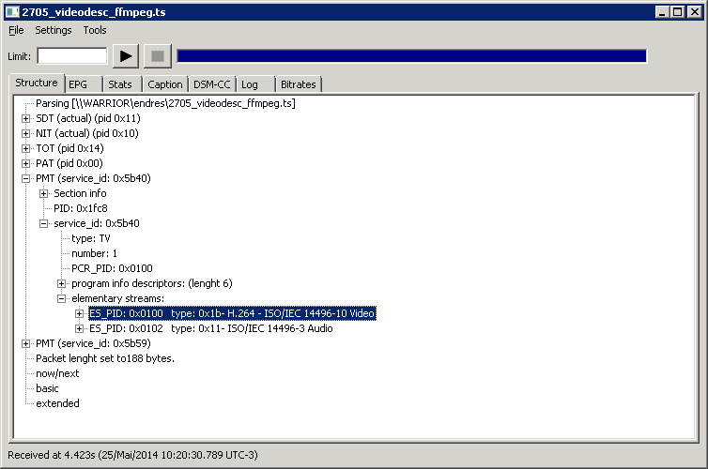
Estado Atual do Desenvolvimento
Estado do Desenvolvimento das Propostas do Projeto
Entregar um fluxo TS com ESs sincronizados → SIM
Permitir a Geração de Múltiplos Serviços → SIM
Adicionar as Tabelas que não são obrigatórias para o MPEG2
e são para o SBTVD → EM PARTE
Falta a tabela EIT ( informações de horário de programas)
Descritores das Tabelas→ SIM
Descritores de Conteúdo(língua áudio, closed captions) → NÃO

Slide 25
Conclusões
Leitura das normas já realizada
Versão preliminar de Código já está feita
Testes realizados até o momento não deram resultados satisfatórios
Recepção de apenas parte do conteúdo transmitido
Fase atual de investigação dos problemas de transmissão
Perguntas?

